Slide 1
Vállati
logó helye
MÁV-csoport Beszerzési és számlafogadási rendszere

Slide 2
Számlabefogadási rendszer folyamata
EFLOW
Papír alapú számlabefogadás
SAP VIM
Számlafeldolgozás
SAP MM/FI
Számla-
Könyvelés
Kifizetés
ESZLAB
Elektronikus számlabefogadás
IKSZR
MÁV közüzemi számlák
MÁV-csoport Beszerzési és számlafogadási rendszere
1/7

Slide 3
Elektronizált beszerzési folyamatok – beszerzési eljárások bejelentése, igénylés
Beszerzési igény
Tender
SAP MM
SAP SRM
igénylés
szerződés
beszerzés
konkrét igény
Eljárás
Bejelentő
Rendszer
Kategória
Menedzser
Rendszer
e-Árlejtés
e-megrendelő
e-Tendering
szállítás
döntés
teljesítésigazolás
Saját
Hatáskör
számla
MÁV Zrt
Szerződés
3 utas egyeztetés
(megrendelés + teljesítés igazolás + számla)
Leányvállalatok
MÁV-csoport Beszerzési és számlafogadási rendszere
2/7

Slide 4
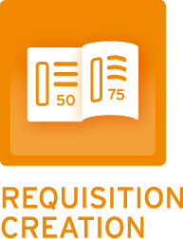
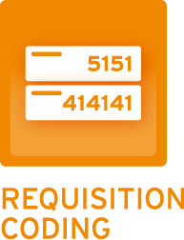




Beszerzés Menedzsment
Igénylések
létrehozása
katalógus
tételek
kiválasztásával .
Előre
meghatározott
kontírozás, mely
lehetőséget
nyújt
kiegészítésekre
a jóváhagyási
folyamat során.
Automatizált
igénylés
véleményezési
és jóváhagyási
folyamat.
Automatikus
vagy
beszerző
általi
manuális
elektronikus
megrendelés
létrehozás.
Online
szállítói
megrendelés
visszaigazolás.
Teljesítés és
minőség
igazolás, mint
a számla
kifizetés
előfeltételei.
MÁV-csoport Beszerzési és számlafogadási rendszere
3/7

Slide 5




Folyamatok elektronizálása
Folyamatok elektronizálása
Igény Igény Megrendelés Teljesítés Számla Egyeztetés
Létrehozás Jóváhagyás Igazolás Beérkezés
Automatizálás
A számla egyezik
a jóváhagyott
beszerzési
megrendeléssel (PO)
Jóváhagyási folyamat
Kifizetés
Számla
jóváhagyás
MÁV-csoport Beszerzési és számlafogadási rendszere
4/7

